Slide 1


BÁO CÁO BÀI TẬP NHÓM NGUYÊN LÝ MÁY HỌC (CT202)
GIẢI THUẬT HỒI QUY TRÊN TẬP DỮ LIỆU BIKE-SHARING
GV hướng dẫn:
Trần Nguyễn Minh Thư
Sinh viên thực hiện (Nhóm 04-S5)
Phạm Trí Minh B17066
Đặng Văn Tường B1706665
Nguyễn Hùng Thuận B1706649

Slide 2
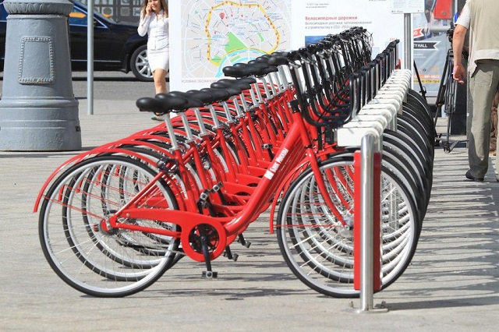
Giới thiệu
Giải thuật
Đánh giá
Kết luận
1. GIỚI THIỆU
Bike Sharing Dataset Data Set:
Tập dữ liệu phục vụ cho hệ thống cho thuê xe đạp tự động
Các yếu tố môi trường, thời tiết đề có ảnh hưởng đến việc cho thuê
Có liên quan đến nhật ký lịch sử năm 2011 – 2012 từ hệ thống Capital Bikeshare, Washington D.C., Hoa Kỳ

Slide 3
Giới thiệu
Giải thuật
Đánh giá
Kết luận
Thông tin của tập dữ liệu
Đặc điểm của tập dữ liệu | Đơn biến
Kiểu dữ liệu | Số nguyên, số thực
Trường | 17389
Thuộc tính | 16

Slide 4
Giới thiệu
Giải thuật
Đánh giá
Kết luận
Thông tin thuộc tính
dteday | weathersit
season | temp
yr | atemp
mnth | hum
hr | windspeed
holiday | casual
weekday | registered
workingday | cnt

Slide 5
Giới thiệu
Giải thuật
Đánh giá
Kết luận
2. GIẢI THUẬT
"Hồi quy tuyến tính" là một phương pháp thống kê để hồi quy dữ liệu với biến phụ thuộc có giá trị liên tục trong khi các biến độc lập có thể có một trong hai giá trị liên tục hoặc là giá trị phân loại. Nói cách khác "Hồi quy tuyến tính" là một phương pháp để dự đoán biến phụ thuộc (Y) dựa trên giá trị của biến độc lập (X). Nó có thể được sử dụng cho các trường hợp chúng ta muốn dự đoán một số lượng liên tục.

Slide 6
Giới thiệu
Giải thuật
Đánh giá
Kết luận
Bảng dữ liệu
Tháng | Thời tiết | Nhiệt độ | Số lượng
1 | 1 | 9.47025 | 1349
3 | 2 | 12.78395 | 1944
4 | 3 | 21.2746 | 795
5 | 2 | 20.2325 | 2633
6 | 1 | 34.69145 | 4507
7 | 1 | 31.21855 | 5538
8 | 2 | 31.7778 | 1115
9 | 3 | 27.76805 | 1842
10 | 3 | 25.88585 | 2416
12 | 1 | 18.87565 | 2209

Slide 7
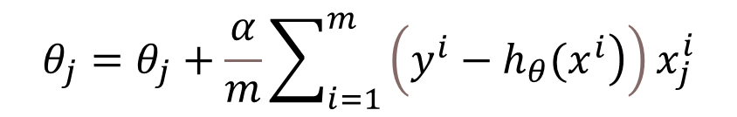
Giới thiệu
Giải thuật
Đánh giá
Kết luận
Minh họa thuật toán
Hàm hồi quy:
$$h_{θ}\left(x\right)=θ_{0}+θ_{1}X_{1}+θ_{2}X_{2}+θ_{3}X_{3}$$
$$θ_{j}=θ_{j}+\frac{α}{m}\sum_{i=1}^{m}{\left(\left.y^{i}−h_{θ}(x^{i}\right)\right)x_{j}^{i}}$$
Luật cập nhật:
Giá trị ban đầu:
$$θ_{0}=0.5, { θ}_{1}=0.5,{ θ}_{2}=1,{ θ}_{3}=1, α=0.2$$

Slide 8
Giới thiệu
Giải thuật
Đánh giá
Kết luận
3. ĐÁNH GIÁ

Slide 9
Giới thiệu
Giải thuật
Đánh giá
Kết luận
4. KẾT LUẬN

